Slide 1
기억에 오래남게 하자
첫번째
어떻게?
Notes:
안녕하세요.
저희가 첫번째로 발표를 진행하게 되었는데요.
가장 먼저 발표하기에 저희의 목표도 기억에 오래남게 하는 걸로 정했습니다. 어떻게 하냐? 잘 기억될 수 있도록 저희 LC벤처스를 이미지로 먼저 보여드리겠습니다.

Slide 2
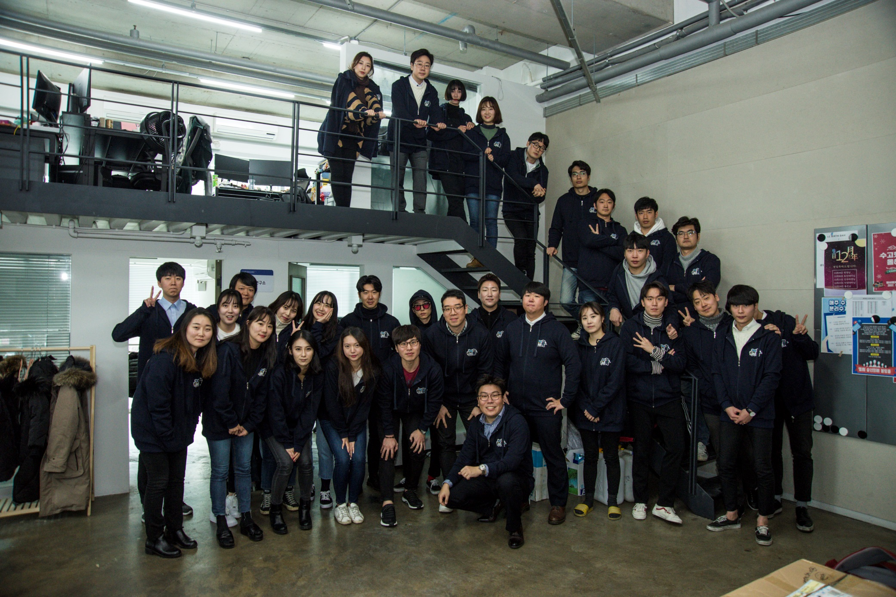
AIA

Slide 3
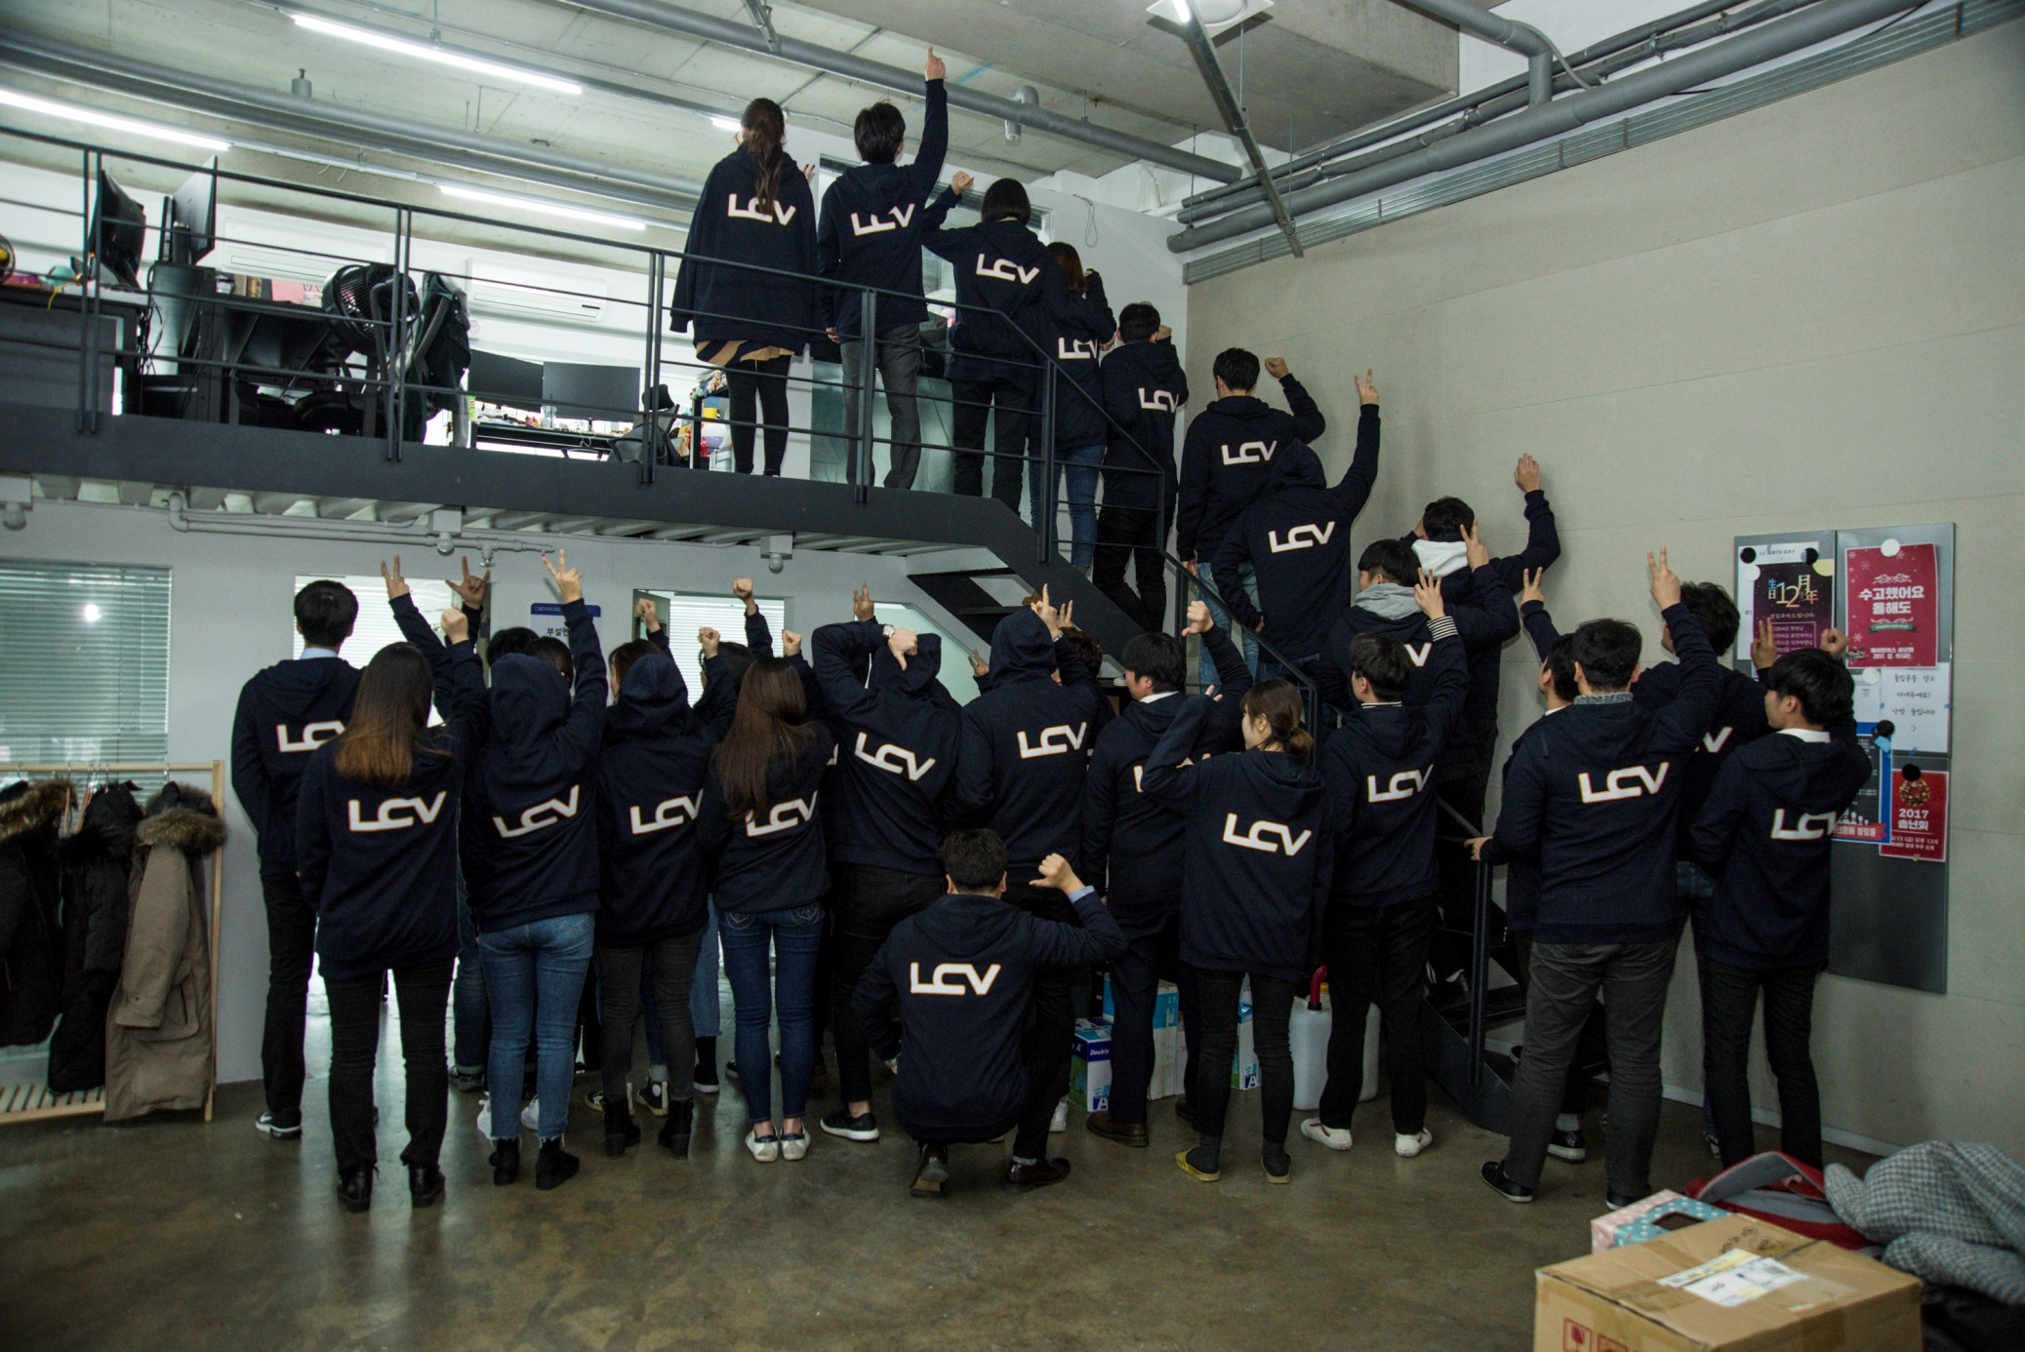
꼭 뽑아주세요
Notes:
저희 임직원들의 간절한 소망 메시지로 담았습니다.

Slide 4
[ 4 ]
2017~
Creative + Performance
LCVENTURES
~2016
Only Performance
Notes:
인사드리겠습니다. LC벤처스 마케팅 2팀 팀장 류진우 입니다. 저희 LC벤처스는 꾸준하게 성장하는 마케팅 에이전시 입니다. 지금 보시는 그래프와 같이 저희 LC벤처스는 2014년 설립 이래로 지속적으로 성장해오고 있는데요. 2016년까지는 마케팅 퍼포먼스에만 집중 해왔습니다. 이때 다양한 광고주의 퍼포먼스를 만들어내면서 콘텐츠의 중요성을 체감하였습니다. 그래서 2017년도 부터는 영상제작팀을 신설하여 파워풀한 콘텐츠를 개발할 수 있는 역량을 갖추었습니다. 콘텐츠와 퍼포먼스 마케팅 결합하여 성과를 극대화 할 수 있는 방법을 지속적으로 연구해오고 있습니다.

Slide 5
LCVENTURES
[ 4 ]
2018
KAKAO 프리미엄 공식대행사 선정
Google C-Level 파트너 선정
SK Planet 디자인외주사 선정
2017
마케팅본부
지원본부 확장
영상제작 Team
Facebook Agency Directory 광고대행사 선정
SK communications 공식대행사 선정
SK Planet 공식대행사 선정
Yellow mobile 공식대행사 선정
Taboola 공식대행사 선정
KAKAO 광고 성과측정 프로그램
업무자동화 프로그램
DB추출 프로그램
인스타그램 자동 팔로워 증가 프로그램
2016
모바일 마케팅 사업본부 확장
KAKAO Mobile AD Team
Facebook AD Team
Band AD Team
지원본부 확장
Design Team
Development Team
경영지원 Team
바이두맵 공식 리셀러 선정
한국 프리랜서 아나운서 연합 MOU
대한 SNS운영자 협회 자문사
랜딩페이지 관리 프로그램 개발
1
2
3
4
5
지원본부
2015
마케팅 본부 확장
SA Team
DA Team
KAKAO 공식대행사 선정
BAND 새소식광고 독점 광고대행사 선정
KAKAO 모바일광고 광고대행사 매출 1위달성
2014
DI
MV
DV
SP
엘씨벤처스 설립
모바일 미디어 마케팅 본부
Notes:
특히 저희가 포퍼먼스 마케팅에 집중을 하면서 메가 플랫폼들의 공식 대행사로 선정이 되었고, 최근엔 저희 콘텐츠 제작 역량을 통해 SK 플래닛의 디자인 외주사로도 선정되었습니다.
뿐만 아니라, LC벤처스의 개발팀을 통해 마케팅 성과를 극대화 시킬 수 있는 솔루션들을 만들어오고 있구요. 한국 프리랜서 아나운서 협외와 대한 SNS 운영자 협회의 자문사로 활동하며, 저희의 경험들을 많은 분들께 공유드리고 있습니다. 저희 LC벤처스는 크게 마케팅 분부와 지원본부로 나뉘어져 있습니다. 마케팅 본부는 매체에 따라 5개 팀으로 구성되어있고, 지원 본부는 디자인팀, 영상제작팀, 개발팀, 경영지원팀으로 구성되어있습니다.

Slide 6
LCVENTURES
[ 5 ]
디자인 / 영상 제작
Creative
+
Performance
기획 / 운영관리 / 분석
Notes:
LC벤처스를 간단하게 정의한다면, 디자인 및 영상 제작 능력과 퍼포먼스 마케팅의 기획과 운영관리, 그리고 분석능력이 합해서 A~Z까지 모든 것을 할 수 있는 종합 마케팅 에이전시라고 할 수 있습니다.

Slide 7
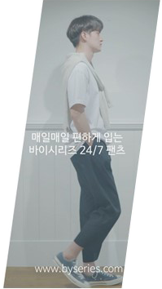

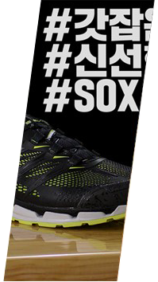
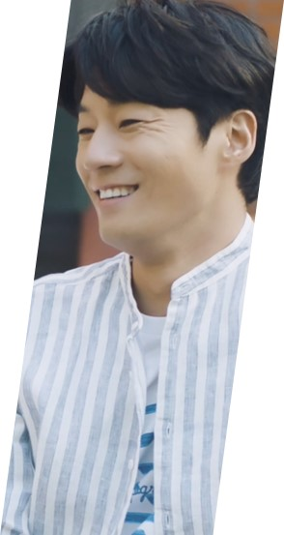
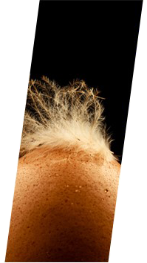
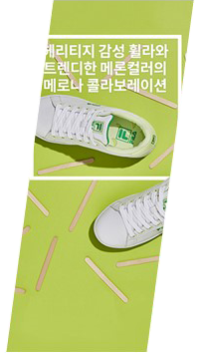
[ 6 ]
CONTENTS
Notes:
저희가 최근에 제작했던 크리에이티브 사례들을 보여드릴텐데요. 4개의 영상 콘텐츠와 2개의 이미지로 준비하였습니다. 먼저 247팬츠 입니다. 시리즈의 247 팬츠 제품 영상이며, 경쟁사인 무지 나 자주와 같이 일상속에서 편안하게 입을 수 있는 점을 강조하였습니다. 그에 따라 일상의 편안함을 표현할 수 있도록 잔잔한 색감을 사용하였던 것이 특징입니다. 다음은 아편바지 입니다. 아주 편한 바지의 줄임말로 편하다는 점을 강조하기위해 웹드라마 형식으로 제작된 영상입니다. 세번째로 코오롱 스포츠의 워킹화인 SOX V 영상을 보시겠습니다. 이 영상은 기존 코오롱 브랜드 색깔과는 다르게 병맛 컨셉으로 제작된 영상인데요. 이를 통해 기존 워킹화의 주요 유저인 4050세대 이외 2,30대의 젊은 유저들에게도 어필이 될 수 있도록 제작된 영상입니다.
마지막으로 보여드릴 영상은 에피그램 가든스트라이프 영상 입니다. 매체에 따라 대머리의 표현이 불가능한 경우가 있어, 계란과 털로 탈모를 표현한 이미지 입니다. 메인 카피를 넣어 제품의 특징을 표현한 크리에이티브 입니다.
그리고 보여드릴 이미지는 탈모샴푸 광고 이미지 입니다. 매체에 따라 대머리의 표현이 불가능한 경우가 있어, 계란과 털로 탈모를 표현한 이미지 입니다. 메인 카피를 넣어 제품의 특징을 표현한 크리에이티브 입니다.
마지막으로 보여드릴 이미지는 휠라 코트디럭스 메로나 이미지 입니다. 이 이미지는 연두색과 막대기와 같은 오브제를 매칭하여 메로나 콜라보레이션을 표현한 크리에이티브 입니다. 예약판매 였음에도 불구하고 제고가 빠르게 소진되어 성공적으로 마무리된 캠페인이었습니다.

Slide 8
[ 7 ]
F
S
K
P
580%
600/M
25KRW
900KRW
PERFORMANCE
ROAS
DB
CPV
CPI
L
A
K
M
580%
1500/M
21KRW
300KRW
K
J
C
E
308%
3000/M
CPL : 301KRW
500KRW
Notes:
이렇게 다양한 크리에이티브를 통해 LC에서 만들어낸 퍼포먼스 성과를 보여드리겠습니다. 저희가 집중하고 있는 퍼포먼스 분야는 크게 4가지 입니다. 쇼핑, DB 수집, 브랜딩 및 영상조회, 그리고 앱 설치 입니다. 쇼핑분야에서 휠라는 쇼핑몰 개설 이후 마케팅을 진행하여 평균 580%의 ROAS를 유지하고 있습니다. 루이스클럽은 루이까또즈의 자사몰인데요, 몰 개설 시점부터 진행하여 현재 평균 580% ROAS를 내고 있습니다. 코오롱몰 또한 퍼포먼스 마케팅을 진행하고 있으며, 현재 308%의 성과를 내고 있습니다. 그리고 DB 수집은 다양한 업종을 진행하고 있는데요. 대표적으로 SK렌터카의 경우, 월 600건의 DB를 꾸준하게 수집하고 있으며,
AXA는 월 평균 1,500건, 대출사인 친애저축은행은 3,000건을 수집해오고 있습니다. 뿐만 아니라 브랜딩 및 영상 조회 마케팅 또한 진행해오고 있습니다. 코오롱 스포츠와 금융위원회는 영상 조회당 20원대의 낮은 단가의 성과를 내오고 있으며,
화장품 브랜드인 클린의 경우, 페이스북 페이지 좋아요 광고로 좋아요당 300원의 성과를 냈습니다. 앱 설치 또한 저희가 집중하고 있는 분야인데요. 퍼블로그라고 하는 사진인화 앱의 경우 CPI 900원대를 유지하고 있으며,
커머스앱인 미스할인은 300원대의 낮은 CPI의 아주 좋은 성과를 내고 있습니다. E9PAY라는 신규 런칭된 해외 송금 서비스는 평균 CPI 500원으로 높은 앱 설치 성과를 내고 있습니다.

Slide 9
[ 8 ]
USER
PERIOD
MEDIA
ANALYSIS
CONTENTS
Notes:
저희가 타 대행사들에 비해 높은 퍼포먼스 성과를 내는 이유는 정교한 분석에 있습니다. 연령별, 기간별, 미디어별 및 디바이스별, 그리고 콘텐츠별 성과를 분석을 하고 있습니다. 이뿐만 아니라 웹 이나 서비스의 유입과 전환에 대한 비율을 분석하여 다음달 전략을 수립하고 점검합니다.
그리고 전년도 또는 분기별 데이터를 분석하여 다음 분기 및 내년 마케팅 전략을 수립하고 이행해오고 있습니다.

Slide 10
[ 10 - 12 ]
MEDIA
CONTENTS
TREND
STRATEGY
SNS별 분석
동영상
통합
Notes:
지금까지 퍼포먼스 마케팅을 진행해오면서 저희가 최근 집중하고 있는 마케팅 포인트가 있는데요. 크게 3가지 입니다. 콘텐츠, 미디어, 전략 입니다.
먼저 콘텐츠에서 포커스를 맞추고 있는 부분은 동영상 소비의 증가 입니다.
10페이지에 있는 좌측 그래프에 보시면 13년도부터 18년도까지의 동영상 소비 절대량은 꾸준히 증가하고 있다는 것을 알 수 있습니다. 특히 16년도 이후 부터 모바일 디바이스에서의 동영상 소비가 급증하고 있는데요. 국내 모바일 동영상 트래픽 비중 또한 글로벌 평균에 비해서도 높은 편입니다. 이로 인해 SNS 이용 주기로 보았을 때 유튜브의 이용자수가 지속적으로 증가하고 있는 추세를 보이고 있습니다. 유튜브 이외 다른 매체들 또한 동영상 서비스에 집중을 해오고 있습니다.
저희가 포커스를 맞춘 매체는 유튜브, 블로그(POST), 페이스북, 인스타그램 인데요, 이 4개의 매체간 유지적으로 연동된 캠페인 전략을 통해 동영상이 주가 되지 않는 미디어의 퍼포먼스 또한 끌어올리고자 합니다. 그래서 마지막이 통합입니다. 12페이지에 보실수 있는 그래프는 2017년도 전세계 마케팅 캠페인 중 미디어별로 통합된 캠페인을 운영하고 있는 비율입니다. 75%의 캠페인이 각 미디어별로 통합된 캠페인으로 운영되고 있으며, 그 중 46%가 미디어별 최적화 까지 이루어진 캠페인을 진행되고 있습니다. 올해에는 모바일을 중심으로한 통합 마케팅 캠페인이 더 증가할 것으로 전망되고 있으며, 저희 또한 각 미디어별로 최적화된 콘텐츠 개발 뿐만 아니라 각 미디별로 연동되어 성과를 극대화 할 수 있는 통합 캠페인으로 제안드리고자 합니다.

Slide 11
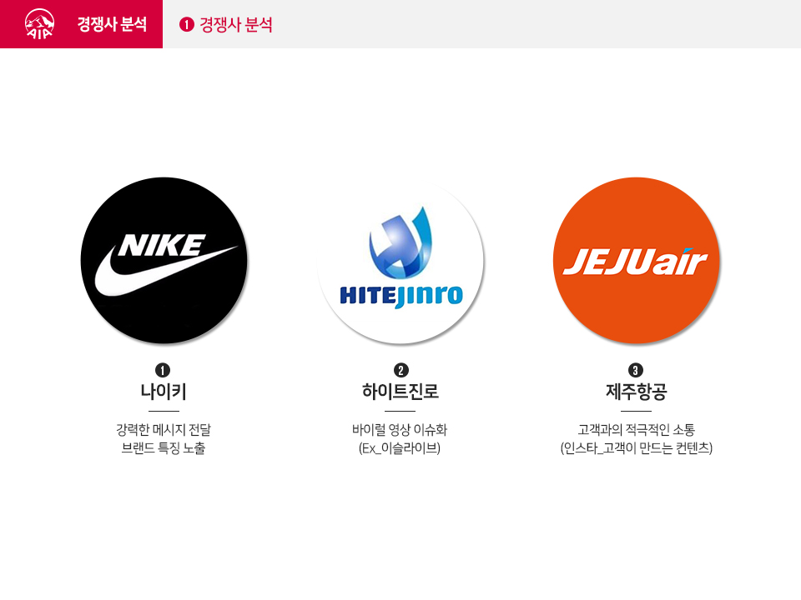
[ 14 - 16 ]
AIA
자사 / 타사
분석
Notes:
이런 관점에서 저희가 바라본 AIA의 소셜 미디어 콘텐츠 및 캠페인의 장점은 매체별 특성에 맞는 다양한 소재를 사용하였고, 콘텐츠 퀄리티가 매우 높았다는 점 입니다. 반면, 유튜브를 제외한 미디어의 동영상에 투자가 충분하지 않았으며, 각 미디어별로 독립된 캠페인으로 운영되다보니 연계성이 부족하다는 단점이 있었습니다. 미디어간의 연계성 부족은 특정 매체에 성과가 집중되는 효과를 보이는 것으로 판단됩니다. 이에 따라 저희가 제안드릴 수 있는 솔루션은 각 미디어간 유기적으로 통합된 캠페인을 구성하여, 각 미디어의 퍼포먼스를 견인하는 것이며, 이와 함께 DB를 수집할 수 있는 광고와 연동하여, 퍼포먼스를 만들고자 합니다. 이러한 관점에서 저희는 AIA의 경쟁사가 더 이상 타 보험사가 아니라고 생각합니다. 다양한 미디어들과 유기적으로 통합된 캠페인을 진행하고 이를 통해 퍼포먼스로 이끌어 내는 브랜드가 저희가 생각하는 AIA의 경쟁사 입니다. 저희가 생각하는 경쟁사는 나이키, 진로, 제주항공 입니다.
나이키 : 나이키는 색다른 영상 콘텐츠를 다양한 미디어에 노출 시키되 동일한 메시지를 전달하고 있습니다. 미디어에 소비하는 시간을 자신의 건강을 위해 써라는 메시지 인데요. 지금 보신 영상은 모바일 미디어용 콘텐츠 이며, TV의 경우 워킹데드 중간 광고 등에 그 프로그램에 맞는 콘텐츠를 노출 시켰습니다.
하이트진로 : 딩고뮤직과 콜라보레이션한 캠페인으로 유튜브 뿐만 아니라 페이스북에서도 많은 인터렉션을 낸 사례입니다. 가수들이 술자리에서 노래를 부르는 영상에 참이슬 PPL넣어 제작하였는데요. 유튜브에서만 소비되는 것을 넘어, 다양한 커뮤니티 페이지에서 해당 콘텐츠들이 재 소비되면서 영상 조회 성과를 극대화 하였습니다.
제주항공 : 일반 유저의 여행 콘텐츠를 수급하여 자연스러운 콘텐츠로 제작한 것이 특징인데요. 이렇게 수집된 콘텐츠를 각 미디어에 노출하되 해당 미디어에 맞는 최적화된 콘텐츠로 바리에이션하여 노출하고 있습니다. 인스타에서는 다듬어지지 않아 생생한 느낌의 콘텐츠로 제작하고 페이스북에서는 보기 좋게 편집된 형태로 구성하여, 미디어별로 일반유저의 생생한 여행담을 통일된 메시지로 전하고 있습니다.
보여드렸던 것처럼 다양한 브랜드에서 각 미디어의 특성에 맞추면서도 독립되지 않은 메시지를 내는 캠페인들을 운영하고 있는데요. AIA 또한 미디어별 특성에 맞추되, 유기적으로 통합된 형태로 구성하고 퍼포먼스 까지 낼 수 있는 캠페인으로 진행하고자 합니다.

Slide 12



[ 18 ]
本質
캠페인 방향
LEAD
SALES SUPPORT
ATTRACTING EMPLOYEES
Notes:
이러한 캠페인을 진행하기 위해 저희가 포커스를 맞춘 것은 바로 AIA의 본질 입니다. 고객과 접점에 있는 마케팅플래너가 그들을 위해 어떠한 노력을 하고 있는지, AIA 서비스는 고객을 위해 어떻게 변화하고 있는지, AIA생명이 보험사를 넘어 고객의 건강을 위해 어디에 집중하고 있는지, 이것이 저희가 생각하는 AIA 생명의 본질입니다.
이러한 본질을 표현하기 위해 3가지의 캠페인 방향을 설정하였습니다. 첫째로 직접영업을 위한 DB 확보 둘째, 기존 고객과의 관계를 유지할 수 있는 영업지원 마지막으로 AIA 생명의 성장을 위한 직원 유치 입니다.

Slide 13

[ 19 - 20 ]
Lead
Interaction
Main
컨텐츠 방향
Target
Multi Channel
Performance
Sub
Notes:
그리고 캠페인 방향에 맞춰 4가지 방향에 알맞은 컨텐츠를 제작하고자 합니다. 4가지 방향은 DB 수집, 인터렉션, 멀티 채널과 퍼포먼스 입니다. 참여만을 목적으로한 이벤트가 아닌, 콘텐츠의 인터렉션 뿐만 아니라 실재 영업단과의 실질적인 인터렉션을 만들어낼 수 있고,
전체 채널에 연결된 형태의 콘텐츠와 이벤트를 개발하고자 합니다.
이러한 통합 캠페인과 함께 데이터 분석을 통한 광고로 퍼포먼스를 극대화합니다. 이 4가지 포인트에 따라 저희가 집중하고자 하는 메인 타겟은 사회 초년생인 20~30 직장인 들입니다.
이들은 다양한 미디어에 익숙하거, 콘텐츠에 대해 인터랙션을 잘 하며, 새로운 콘텐츠에 대한 니즈가 강하기에 AIA 소셜 캠페인의 핵심 타겟으로 잡았습니다. 그리고 지인을 통해 보험을 가입해온 유저와 경제적 또는 정보력 부족으로 제대로 컨설팅 받지 못하고 보험에 가입한 경쟁사 고객들 또한 공략 대상으로 지정하였습니다.

Slide 14
[ 21 ]
5월 캠페인
“잘 지내시죠?”
Notes:
앞서 말씀드린 켐페인과 컨텐츠 방향에 따라 저희가 구성한 5월 캠페인 명은 “잘 지내시죠?” 입니다. 잘 지내시죠? 캠페인은 크게 웹드라마 콘텐츠와 이벤트 콘텐츠, 그리고 플러스친구 메시지 콘텐츠로 구성되어있습니다.

Slide 15
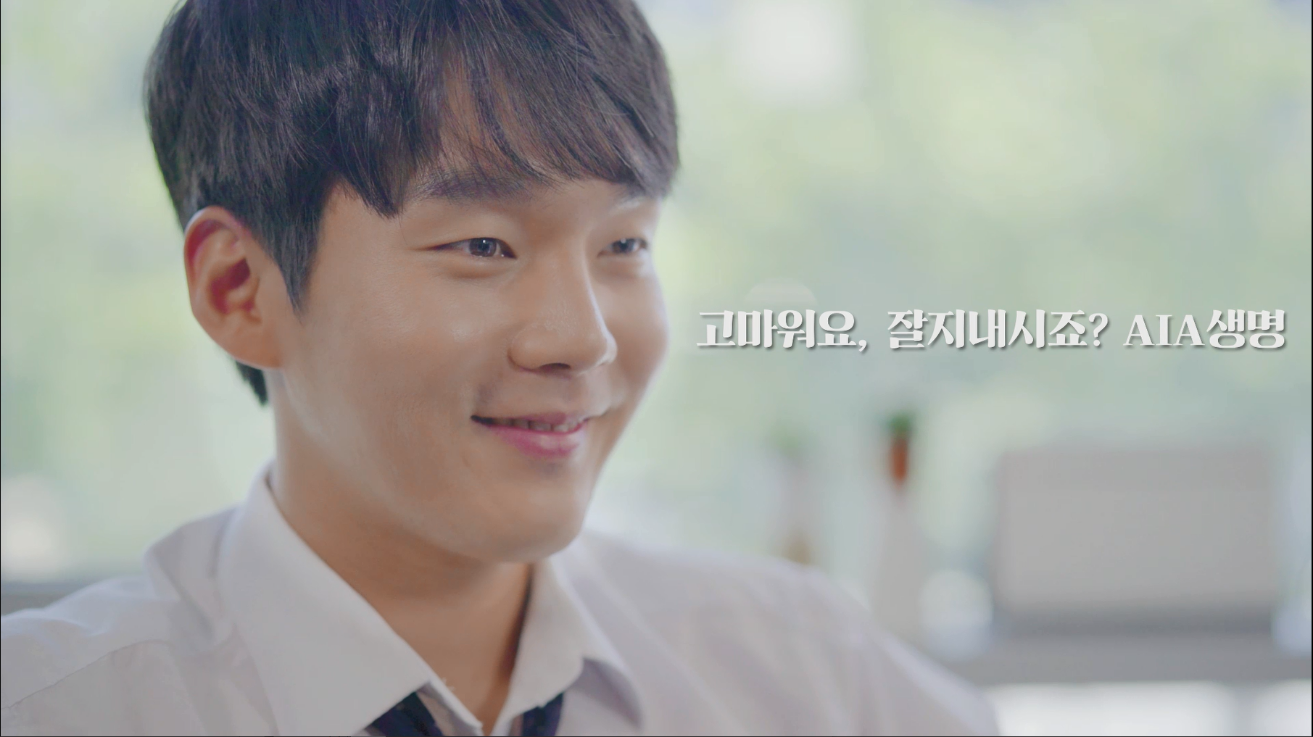
Notes:
먼저 웹드라마 컨텐츠를 보시겠습니다. 이 영상의 목적은 마스터플래너들이 가지고 있었던 보험 영업사원에 대한 이미지를 쇄신하는 것입니다. 마스터플래너들이 누군가에겐 귀찮은 존재처럼 보일 수 있으나, 본질은 고객만을 생각하는 친한 지인이라는 점을 부각시키고 있습니다.

Slide 16
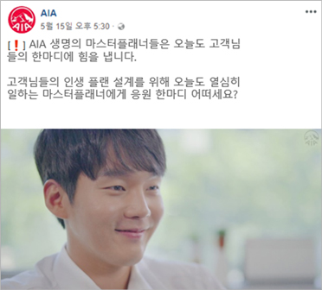
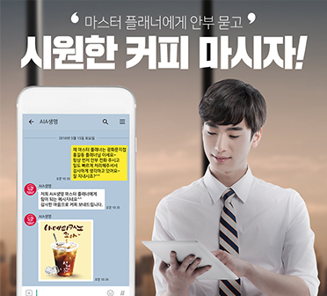
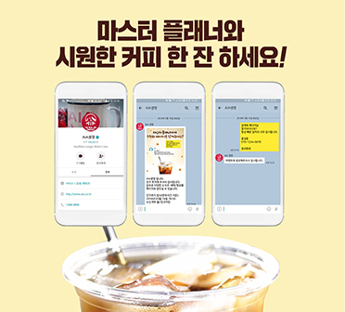
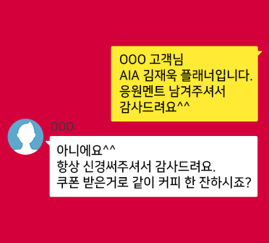
[ 22 - 24 ]
Step 1
Step 2
Step 3
Step 4
동영상조회 광고
영상조회 유저확보
이벤트 광고
이벤트 참여
광고노출영역
Facebook
Instagram
Youtube
광고타겟
기존 고객DB를 활용한 커스텀 오디언스 / 유사타겟
동영상 조회 컨텐츠 반응 유저 확보
각 매체별 타겟 확보
Facebook
Instagram
Youtube(google) Kakao
이벤트 콘텐츠 및
배너 광고를 통해
이벤트페이지 유입 및 참여유도
Notes:
잘 지내시죠? 캠페인은 4가지 플롯으로 구성되어있습니다. 웹 드라마를 보여주고, 영상을 본 유저를 확보하여 이벤트를 진행하고, 이벤트에 참여하여 커피 기프티콘을 받은 유저에게 마스터플래너가 연락하여 인터랙션을 만듭니다. 영상 조회 유저를 대상으로 이벤트 광고를 노출 시켜, 연계성을 높이는 전략을 취하고 있는데요. 이 이벤트에서 유저들은 AIA 플러스친구를 통해 이벤트에 참여하여 연락처와 함께 담당 마스터플래너의 이름과 응원 메시지를 남기게 됩니다. 물론 AIA의 고객이 아니라면, 마스터플래너의 이름을 넣지 않고 메시지를 남기게 되겠죠. 이 캠페인을 통해 마스터플래너는 기존 유저와의 접점을 만들어서 추가 세일즈로 연결 시킬 수 있으며,
저희는 취합된 데이터로 신규 유저 및 기존 유저 대상 퍼포먼스 광고를 연결 시킬 수 있습니다. 잘 지내시죠? 캠페인 뿐만 아니라, 사후처리 프로세스와 AIA 사내 복지 콘텐츠를 활용한 웹드라마 캠페인을 구성하고자 합니다.
AIA의 본질에 포커스를 맞춘 캠페인들을 지속적으로 진행하고자 합니다.

Slide 17
Vitality 캠페인
Notes:
앞서 말씀드린 부분은 AIA 브랜드에 대한 캠페인 전략이었으며, 바이탈리티는 이와 별도로 캠페인 전략일 필요하다고 판단되었습니다.

Slide 18
[ 26 ]
캐시워크
Vitality
자사 / 경쟁사 분석
워크온
Notes:
저희가 바라보는 바이탈리티에 대해 먼저 말씀드리고자 하는데요. 바이탈리티는 건강 리워드앱 시장 내 후발주자 입니다. 먼저 시장을 점유하고 있는 경쟁 서비스인 캐시워크와 워크온의 경우, 바이탈리티와 동일한 특징을 가지고 있으며, 다양한 기능과 많은 제휴사를 확보하여 안정적으로 성장하고 있습니다. 이러한 상황에서 바이탈리티는 경쟁 서비스들에 비해 회원가입이 어렵다는 단점을 가지고 있습니다. 그래서 저희는 경쟁 서비스들과 차별성으로 보험상품과의 연계 뿐만 아니라 경쟁 서비스에 비해 높은 리워드를 강조하고자 합니다.
이를 통해 신규 유저와 경쟁 서비스의 유저를 같이 확보하여 시장의 입지도를 넓힌다는 것이 저희의 기본 전략입니다.

Slide 19
[ 27 - 29 ]
Step 1
Step 2
Step 3
Step 4
Vitality 이벤트 진행
광고 매체별 앱 설치 광고 진행
비 활동 유저 대상 앱 실행 광고
포인트 적립 독려
Target
Message
SNS채널을 통해
기간한정 프로모션 코드발행
댓글로 이벤트 신청
9월 한달간 일일 포인트x2 제공
이벤트 참여유저
성향 및 타겟 확정
리워드 광고로 부스트
경쟁 앱(캐시워크,워크온)
설치 유저 대상
앱 설치 광고 및
회원가입 시 리워드 제공
FB/Insta/Google
이벤트 참여 유저 성향과
유사한 유저타겟 앱 설치
회원가입 광고 진행
FB/Insta/Google
1주 이상 앱 실행을 하지 않은
앱 회원 유저를 타겟으로
앱 실행 광고 진행
FB/Insta/Google
활동 유저 중 일정 포인트에
근접한 유저를 대상으로
포인트 독려 광고 진행
Notes:
이에 따라 저희가 생각하는 바이탈리이티의 주요 타겟은 운동과 건강에 예민한 2040세대 유저들이며, 경쟁 서비스와 유사 리워드 서비스에 익숙한 유저들입니다. 이들에게 어필한 주요 메시지는 심박수 UP = 포인트 UP 또는
오늘은 얼마나 걸으셨나요? 와 같이 운동과 리워드에 포커스를 맞추었으며, 일상 속에서 운동을 통해 건강을 챙기라는 것을 키메시지로 잡았습니다.
이를 바탕으로 바이탈리티는 4가지 스텝의 캠페인을 구성하였습니다. 첫번째로 SNS 채널을 통해 키 메시지를 전달하는 프로모션을 진행하며, 기간 한정으로 프로모션 코드를 발행하여 인지도 확보와 앱 설치를 유도합니다. 프로모션은 9월 한달간 바이탈리티를 사용하면 기존 대비 2배의 포인트를 지급하는 이벤트로 기존 회원들의 서비스 사용을 촉진 시키고 신규 앱 설치를 유도합니다. 두번쨰로 이벤트와 함께 앱 설치 광고를 진행하는데요. 특히 리워드 광고를 포함한 다양한 매체를 통해 경쟁 서비스와 유사 서비스 앱 설치 유저를 타겟으로 잡아 앱 설치를 부스팅 합니다. 세번째로
앱 실행을 하지 않은 유저들을 대상으로 앱 실행 광고를 노출 시켜 인게이지먼트를 확대시킵니다.
마지막으로 사용하기엔 다소 부족하게 포인트를 쌓은 유저에게 일정 포인트를 채워주거나 포인트 확대를 통해 경품 수령을 할 수 있도록 유도합니다. 이 프로모션을 통해 바이탈리티에서는 경쟁 서비스에 비해 더 높은 성취감을 얻게 하여 충성유저들을 확보하는 것인 캠페인 전략입니다. 이 캠페인에 대한 예상 성과는 29페이지에 있는 바이탈리티 KPI 나와있는 바와 같습니다.

Slide 20
[ 31 - 35 ]
총괄 운영 및 커뮤니케이션
캠페인 기획 및 위기관리
기획
컨텐츠기획
운영
컨텐츠 및 캠페인
매니지먼트 리포팅
Team
광고 운영
광고 캠페인 매니지먼트
분석 및 리포팅
디자인
에디팅
영상
컨텐츠 디자인 작업
페이스북, 블로그 레이아웃
이벤트 페이지 디자인
스토리 구성
카피라이팅
기획 기사 취재
영상 촬영
편집 CG작업
Notes:
앞서 말씀드렸던 캠페인들은 총 6명의 TFT 인원들로 진행될 예정입니다.
플래너 및 크리에이티브 기획자와 광고운영과 분석 및 보고서를 작성하는 운영자를 기반으로 전담 디자이너와 에디터 그리고 영상 PD로 AIA 생명 전담 TFT를 구성하였습니다. 각 팀원에 대한 경력은 32페이지에 나와있는 바와 같습니다. 이에 따른 매니지먼트의 견적은 33페이지에 나와있는 표와 같이 총 1,836만원 입니다. 이를 통해 월별 180만 노출과 약 7,000명의 구독자를 증가시키고, 월별 120건의 상담 신청 DB를 확보하게 될 것으로 예상하고 있습니다. (연간 2,244만 노출, 1년 8만 6천명의 구독자 증가, 약 50만명 반응, 1,440개의 DB 수집) 말씀드린 KPI에는 유기적 성장에 대한 예상 성과와 함께 월간 1,000만원 예산의 광고를 통한 성과가 포함되어 있습니다. 충분한 광고 예산이 확보된다면, 파워풀한 콘텐츠와 함께 캠페인 퍼포먼스를 최대한 이끌어 낼 수 있습니다.

Slide 21
감사합니다.
Notes:
이상으로 AIA 생명 소셜 캠페인 제안 PT를 마치겠습니다.

